Slide 1
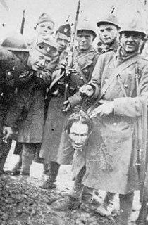
Τα εγκλήματα των Ουστάσι στην Κροατία
(όπως παρουσιάζονται στον σύγχρονο ηλεκτρονικό Τύπο)

Slide 2
Στις 16 Απριλίου 1941 ο ηγέτης του κροατικού φασιστικού κινήματος των Ουστάσι και στενός σύμμαχος του Χίτλερ, ο Άντε Πάβελιτς, με μια επίσημη τελετή στον καθεδρικό ναό της πόλης, πρωτοστατούντος του Αρχιεπισκόπου Αλόϊζιγιε Στέπινατς, εγκαθιδρύει το NDH, το Ανεξάρτητο Κράτος της Κροατίας.

Slide 4
Άντε Πάβελιτς

Slide 5
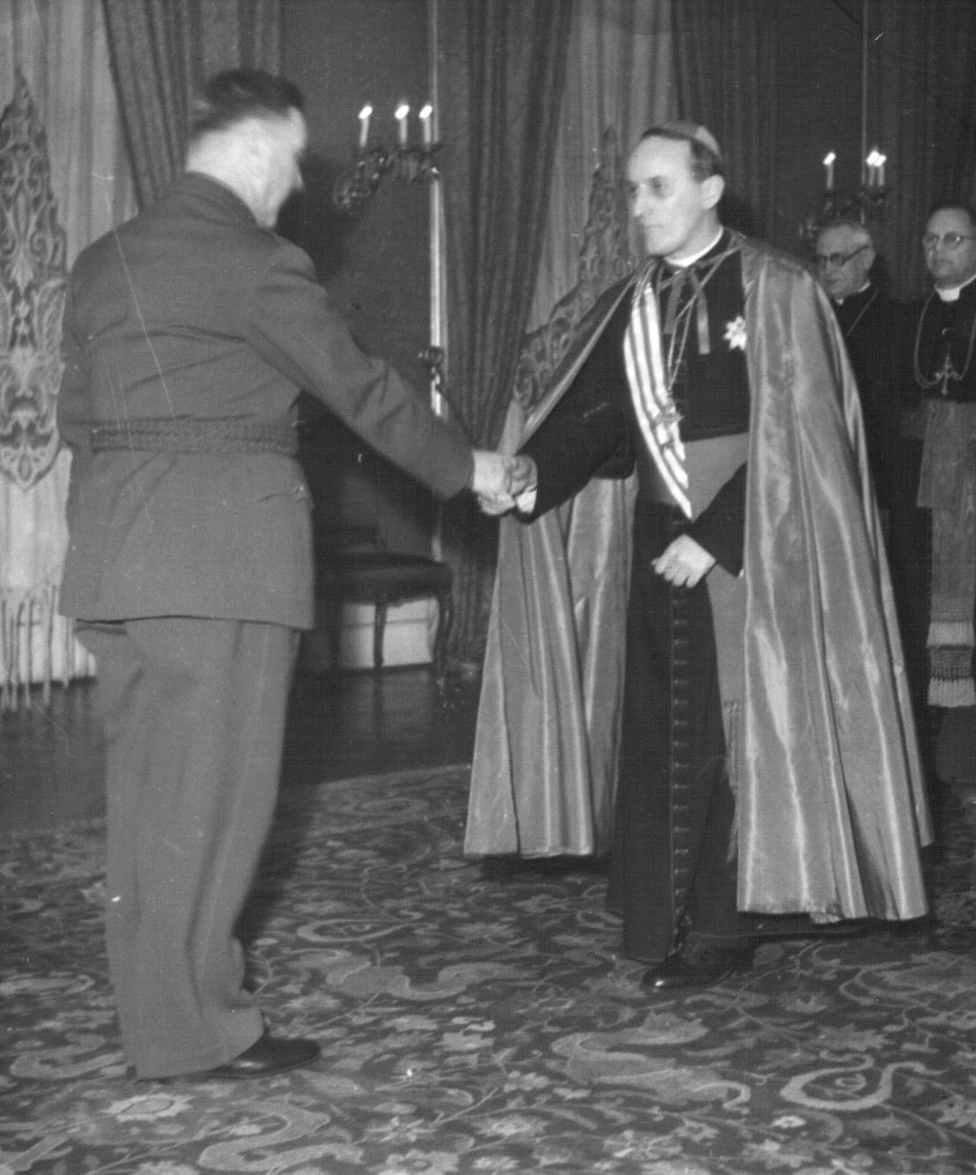

Slide 6
Ο Άντε Πάβελιτς, με μια επίσημη τελετή στον καθεδρικό ναό της πόλης, πρωτοστατούντος του Αρχιεπισκόπου Αλόϊζιγιε Στέπινατς, εγκαθιδρύει το NDH.

Slide 7
Μετά την ίδρυση του κροατικού κράτους των Ουστάσι ο δρ. Μίλε Μπούντακ, ως υπουργός Παιδείας & Θρησκευμάτων, ζήτησε ανοιχτά την εξαφάνιση των ορθόδοξων Σέρβων:

Slide 8
«το NDH είναι ένα κράτος δυο θρησκειών, της Καθολικής και της Ισλαμικής. Οι Σέρβοι συνεχίζουν να προωθούν, σε βάρος του καθολικισμού, το ορόσημο της ορθοδοξίας, από την Ανατολή ως τη Δύση... Ωστόσο με τη βοήθεια του Θεού, το ορόσημο τους θα εξαφανιστεί από το κροατικό κράτος, επειδή κανείς δεν μπορεί να βάζει φράχτες στα χωράφια των άλλων» (13.7.1941).

Slide 9
Το σύνθημα των Ουστάσι ήταν:
«ή θα προσκυνήσετε ή θα φύγετε».

Slide 10
«……θα σκοτώσουμε ένα μέρος των Σέρβων, θα εκτοπίσουμε ένα άλλο τμήμα και θα εκκαθολικίσουμε το υπόλοιπο, το οποίο θα μετατραπεί έτσι σε Κροάτες».
(δρ. Μίλε Μπούντακ στη συνέλευση του Γκόσπιτς)
ΠΗΓΗ: Γιώργος Στάμκος, Το σκοτεινό παρελθόν της Κροατίας
(Κυριακή 08 Μάρ 2020) https://tvxs.gr/news/kosmos/skoteino-parelthon-tis-kroatias

Slide 11
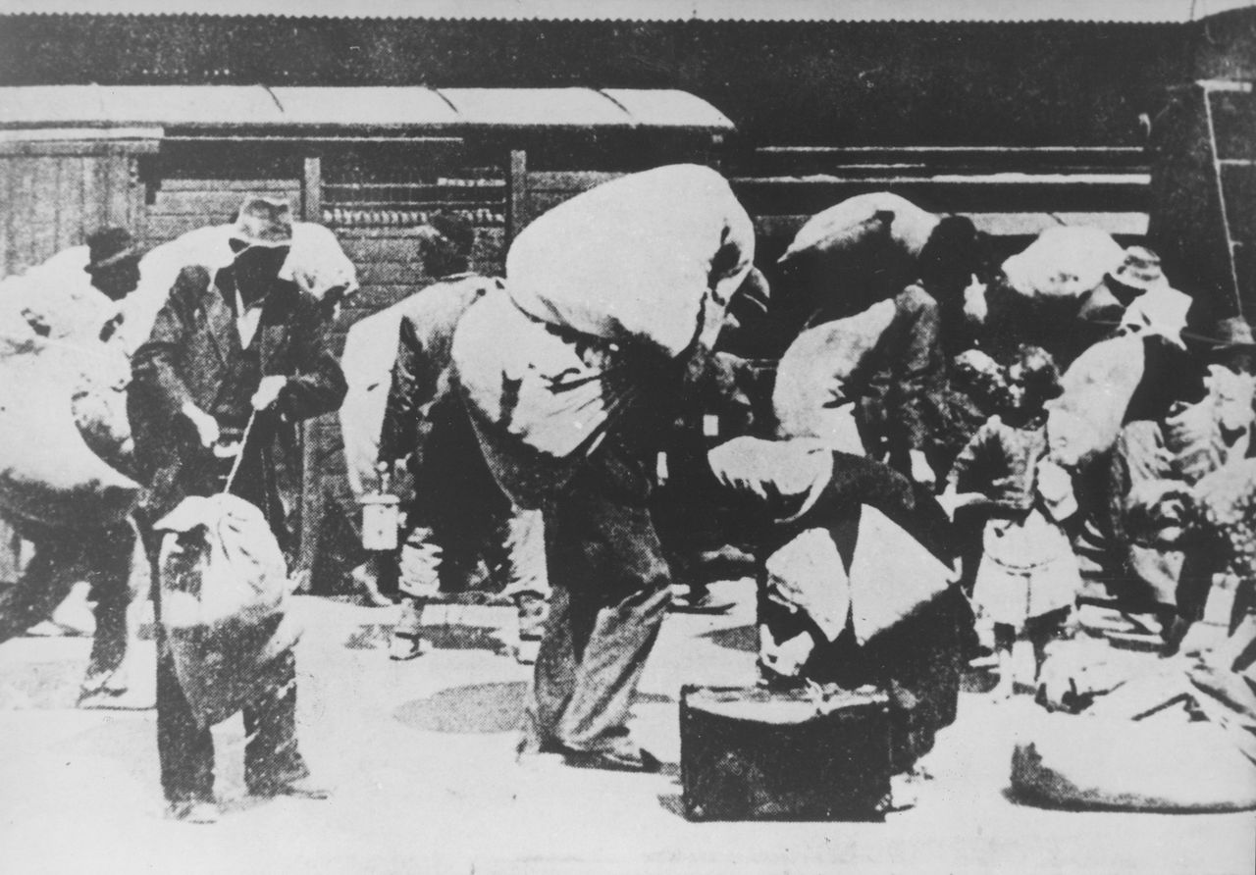
Σέρβοι εγκαταλείπουν το «Ανεξάρτητο Κράτος της Κροατίας»

Slide 12
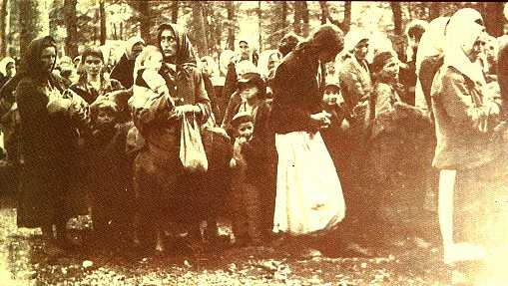
Edmond Paris: "Genocide in Satellite Croatia 1941 - 1945" σ. 233

Slide 13
Ο Vlado Margetic, Φραγκισκανός μοναχός, προσηλυτίζει με τη βία Ορθοδόξους Σέρβους Edmond Paris, Genocide in Satellite Croatia 1941 - 1945 (σ. 235).

Slide 14
Στο έδαφος του βραχύβιου Κροατικού Ανεξάρτητου Κράτος (NDH) υπό το φασιστικό καθεστώς των Ουστάσι, που περιλάμβανε επίσης όλη τη Βοσνία, υπήρχαν περίπου 80 στρατόπεδα κράτησης.

Slide 15
Το στρατόπεδο θανάτου του Γιασένοβατς, το «Κροατικό Άουσβιτς», ήταν το μεγαλύτερο και πιο βάναυσο από αυτά. Πολλοί κρατούμενοι εκτελέσθηκαν με σφυριά, με μαχαίρι ή με λιθοβολισμό.

Slide 16
Η «Αυλόπορτα του θανάτου», η είσοδος που οδηγούσε στο στρατόπεδο εξόντωσης του Γιασένοβατς.

Slide 17
Εβραίοι, Σέρβοι και Ρομά της Κροατίας στην είσοδο του Γιασένοβατς

Slide 18
Ο πιο συνήθης ωστόσο τρόπος δολοφονίας ήταν το σφάξιμο με μαχαίρια, σφυριά (η ομάδα των λεγόμενων «κρανιοθραυστών») και τσεκούρια, ενώ για να αποφύγουν το θάψιμο έριχναν τα πτώματα στο ποταμό Σάβα, τα ρεύματα του οποίου τα παρέσυραν και τα ξέβραζαν στο γερμανοκρατούμενο Βελιγράδι.
Γιώργος Στάμκος, Το σκοτεινό παρελθόν της Κροατίας

Slide 22
Πτώματα δολοφονηθέντων Σέρβων από τους Κροάτες Ουστάσι στο στρατόπεδο Γιασένοβατς. Τα πτώματα ρίχνονταν στον ποταμό Σάβα και συσσωρεύονταν στις όχθες του.

Slide 23
Τα απομεινάρια από τους φούρνους-κρεματόρια του Γιασένοβατς, λίγο πριν από την οριστική τους ισοπέδωση, το 1948 μετά από διαταγή του Τίτο

Slide 24
Σρμπό - Σέκ ("η κοπτική μηχανή για τους Σέρβους") ήταν ένα δρεπάνι με λεπίδι που φορούσαν οι δολοφόνοι στον καρπό τους. Με αυτό πραγματοποιούσαν "αγώνες" σφαγής. Νικητής αναδεικνυόταν αυτός που σε λιγότερο χρόνο έσφαζε περισσότερους κρατουμένους.

Slide 25
Ο Φραγκισκανός μοναχός Μίροσλαβ Φιλίποβιτς Μαϊστόροβιτς, ο επονομαζόμενος "Πατήρ Σατανάς" και Διοικητής του στρατοπέδου συγκέντρωσης Γιασένοβατς με το ράσο του Καθολικού μοναχού και με τη στολή των Ουστάσι http://apistikatina.blogspot.com/2010/11/blog-post.html

Slide 26
Καθισμένα παιδιά στην παιδική πτέρυγα στο στρατόπεδο συγκέντρωσης Σίσακ.

Slide 27
Μία ομάδα από 3336 παιδιά Σέρβων στο Γιασένοβατς ντυμένα με τις στολές Ουστάσι, τα οποία οι δεσμοφύλακες υπέβαλαν σε "σεμινάρια επανεκπαίδευσης" για τον ασπασμό του καθολικισμού. http://apistikatina.blogspot.com/2010/11/blog-post.html

Slide 28
Dobrila Kukolj
Η Dobrila Kukolj είναι ένα από τα παιδιά που κατάφεραν να επιζήσουν από τη φρίκη του στρατοπέδου συγκέντρωσης. Γεννημένη το 1931 στο χωριό Međeđa της Βοσνίας-Ερζεγοβίνης, βρέθηκε σε αρκετά παιδικά στρατόπεδα συγκέντρωσης κατά τη διάρκεια του πολέμου.

Slide 29
Στο άρθρο της ειδησεογραφικής πύλης Novosti (https://jadovno.com/dobrila-kukolj/#.X7WGQGgzbIV), η Kukolj αναφέρει ότι θυμάται περισσότερο τα στρατόπεδα συγκέντρωσης του Σίσακ και του Γιασένοβατς, και τα δυο στην Κροατία, και περιγράφει πώς ήταν η άφιξη εκεί:

Slide 30
Η είσοδος στο στρατόπεδο συγκέντρωσης ήταν το ίδιο με το να μπαίνεις σε μια λέσχη θανάτου, όπου βασίλευε η ασυδοσία και η τρέλα, όπου μπορούσες να ακούσεις μονάχα κραυγές, κλάματα και μουγκρητά από παντού γύρω στον αέρα. Μια εικόνα που ακόμα που παγώνει το αίμα στις φλέβες μου είναι όταν έτρεχα να ξεφύγω από τους Ουστάσι, που έπιαναν μικρά κορίτσια και βιαιοπραγούσαν έπειτα εναντίον τους.

Slide 31
Τότε ήταν που κατά λάθος πάτησα πάνω σε ένα νεογέννητο κάτω στο χώμα. Το κλάμα που έβγαλε ακόμα ηχεί μες στ’ αυτιά μου. Εμείς που επιζήσαμε από τα στρατόπεδα συγκέντρωσης βρισκόμαστε στο τέλος του ταξιδιού μας, αλλά η

Slide 32
κληρονομιά μας δε θα πρέπει να λησμονηθεί ποτέ και γι’ αυτό ζητώ από τις παρούσες γενιές και τις γενιές που θά ‘ρθουν να διασφαλίσουν ότι δε θα επιστρέψει τέτοιο κακό σαν κι αυτό που έφερε ο πόλεμος -ούτε στη χώρα μου ούτε πουθενά αλλού.

Slide 33
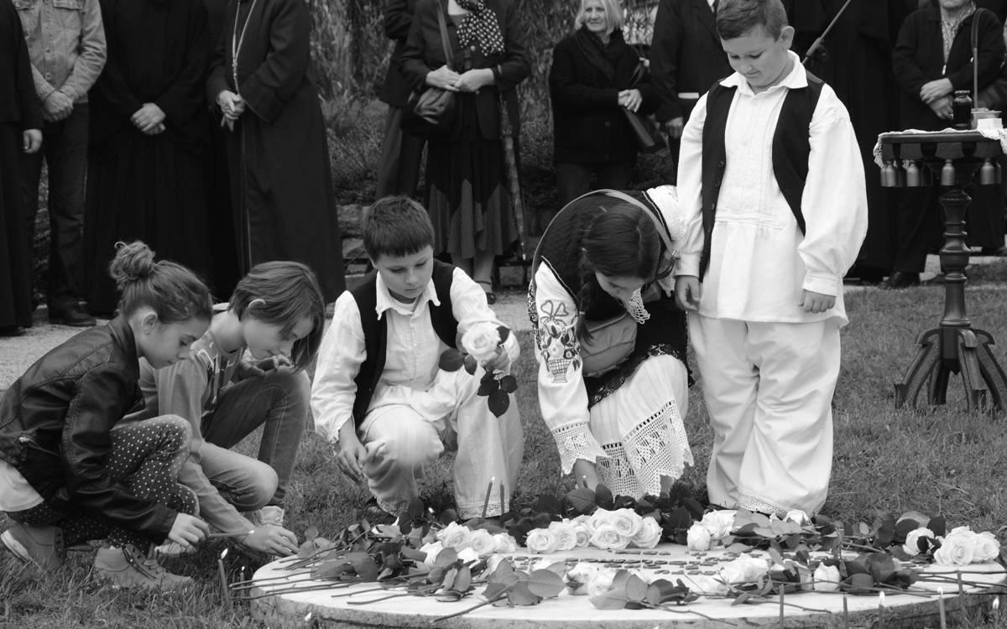

Slide 34
I Sisak je imao Mengelea (Και το Σίσακ είχε τον δικό του Μέγγελε)
Kροατική ειδησεογραφική πύλη Novosti
https://www.portalnovosti.com/i-sisak-je-imao-mengelea

Slide 35
Βλ. επίσης
Μπίτσιος Βασίλειος (ΜΕΤΑΠΤΥΧΙΑΚΗ ΔΙΠΛΩΜΑΤΙΚΗ ΔΙΑΤΡΙΒΗ) Τα εγκλήματα των Ρωμαιοκαθολικών Ουστάσι σε βάρος των Σέρβων Ορθοδόξων.
http://ikee.lib.auth.gr/record/309653/files/GRI-2019-26289.pdf

